Slide 1
Herramienta FreeFem++

Slide 2
Contenidos
Un poco acerca de FreeFem++
Solucionador de EDPs
Ofrecido para
Características
Instalación básica en Windows
Instalación básica en Linux
Pasos para resolver y simular
Ecuaciones paramétricas
Definición de frontera del dominio
Flujos de Entrada/Salida de archivos
Nube de puntos frontera del dominio
Definición de dominio y enmallado
Establecimiento de focos al interior del dominio
Espacio de los elementos finitos
Tipos de elementos finitos
Tratamiento del modelo matemático
Condiciones iniciales y de frontera
Desarrollo matemático - Discretización temporal
Desarrollo matemático - Discretización espacial
Implementación de la solución
Condiciones de Dirichlet y Neumann
Parámetros de definición de problema
Ejecución
Adaptación de malla
Parámetros adicionales de adaptación de malla
Análisis y visualización de resultados
Problema tridimensional
Modelo del problema
Implementación de la solución
Visualización de resultados - ParaView
Visualización de resultados - MEDIT
Otras características
Ejecución de comandos del sistema
Funciones y procedimientos
Especificación de integración numérica
Carga de malla en 3D (Blender a FreeFem++)
Transformación de la malla
Acceso a nodos específicos de la malla
Solución de problemas en una dimensión
Sistemas de EDPs y campos vectoriales
Manejo matricial de un problema
Matrices, vectores y mapas
Operaciones de álgebra lineal
Más características de FreeFem++
Siguientes pasos
Referencias

Slide 3
Un poco acerca de FreeFem++

Slide 4
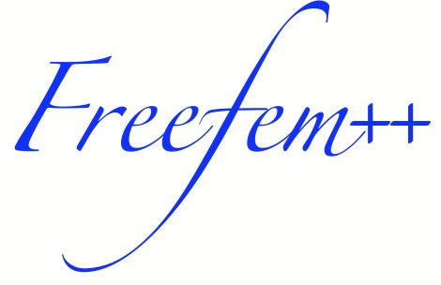
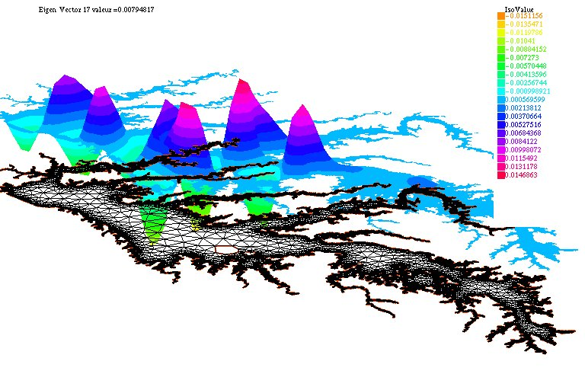
Solucionador de EDPs
Software libre para sistemas Unix, Windows y Mac
Solución numérica de problemas con EDPs lineales en 2D y 3D mediante MEF
Lenguaje de usuario para configurar y controlar el problema a resolver
Basado en C++ con la posibilidad de implementar funciones en este lenguaje

Slide 5
Ofrecido para
Investigación y Desarrollo
Investigación académica
Enseñanza de MEF, EDPs, forma débil y variacional
Computación científica y paralela
Prototipos algorítmicos
Simulaciones numéricas

Slide 6
Características
Variados tipos de elementos finitos (de Lagrange lineales y cuadráticos, vectoriales, de Raviart-Thomas, discontinuos, entre otros), y la posibilidad de crear elementos propios en C++
Generación automática del enmallado de un dominio (por medio del algoritmo de Voronoi-Delaunay)
Adaptación de malla según métricas, la geometría del dominio, el Hessiano de la función incógnita, o si se requiere una malla isotrópica.
Interpolación automática de datos de la malla, así una función de elementos finitos puede trabajarse en forma matricial
Solución a sistemas con matrices dispersas mediante factorización LU, Cholesky, Crout, Gradiente Conjugado, GMRES, UMFPack. Si se instalan SuperLU, MUMPS, HIPS, SUPERLU_DIST o PASTIX también pueden ser usados.
Posibilidad de optimización con MPI
Amplia variedad de ejemplos de manejo y de solución de problemas (como estructura de fluidos, elasticidad en 3D, descomposición de dominios, entre otros).
Descripción analítica de las fronteras, y de la forma variacional del problema (con acceso a sus matrices y vectores).

Slide 7
Instalación básica en Windows

Slide 8
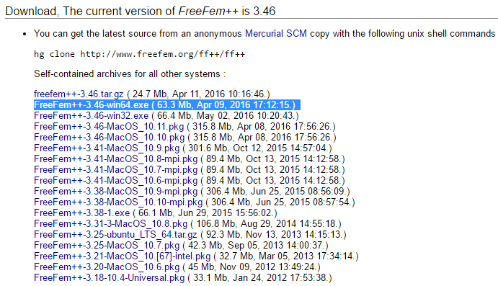
Instalación en Windows
Instalación normal
Descarga del instalador precompilado de la última versión para la arquitectura requerida de la página http://www.freefem.org/
Seguir instrucciones del instalador
Instalación avanzada
Descargar el paquete de código fuente
Instalar las librerías y dependencias, y compilar mediante MinGW o Cygwin

Slide 9
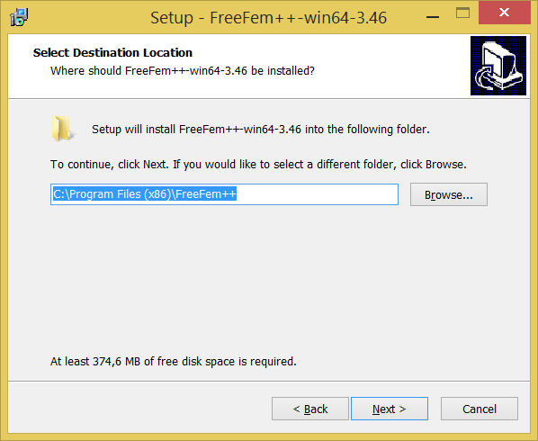
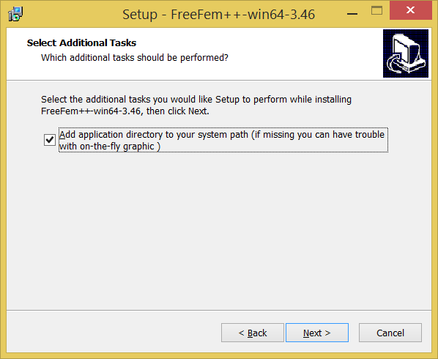
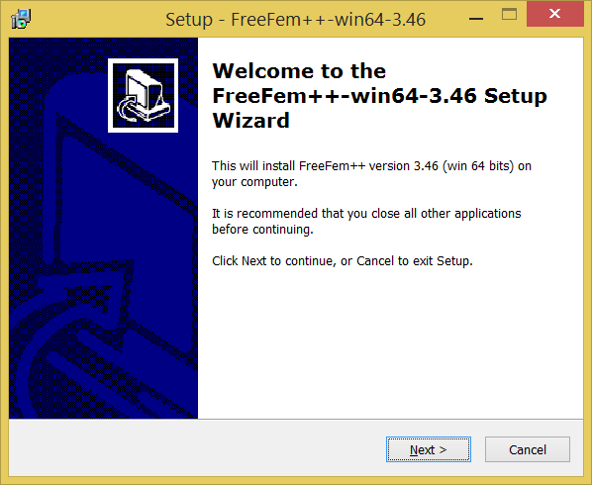
Instalación normal

Slide 10
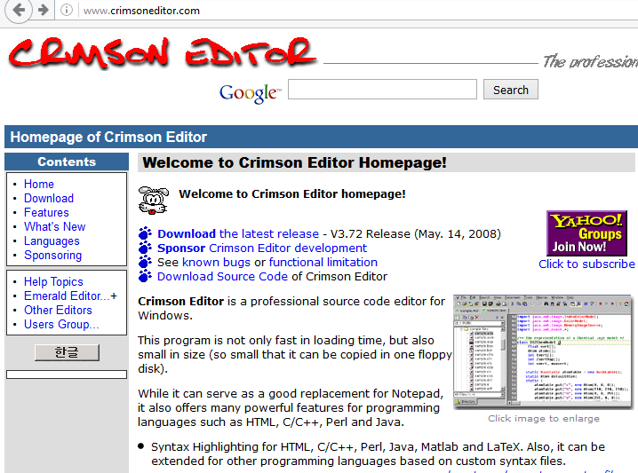
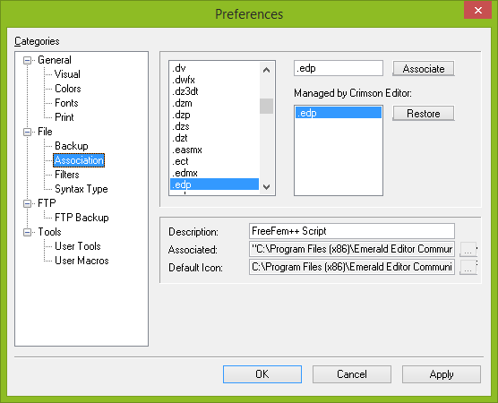
Configuración de editor de texto
Crimson Editor (instalador descargable de http://www.crimsoneditor.com) es compatible con ejecución de comandos y coloreado de sintaxis .
Se configura la asociación para coloreo de sintaxis de los archivos *.edp en el menú Tools > Preferences > File > Association, descomprimiendo primero crimson-freefem.zip (que se encuentra en el directorio de instalación de FreeFem++), en la raíz del directorio de instalación del editor.

Slide 11
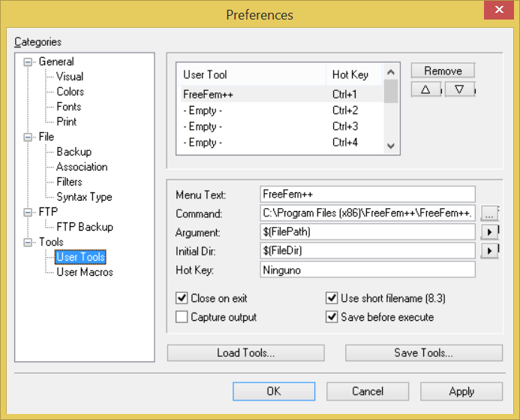
Configuración de editor de texto
Y en el mismo menú, en Tools > User Tools, se configura la ejecución del comando de FreeFem++ como se aprecia, para correr los archivos que se creen en el editor (en command va el archivo ejecutable FreeFem++.exe en la ruta de instalación de la herramienta, y se debe marcar la casilla de “Use short filename”).
Con esto al presionar Ctrl+1 en el editor en el archivo de configuración de FreeFem++ abierto (al que debe guardarse primero con un nombre con extensión .edp), se ejecutará la herramienta para lanzar las instrucciones especificadas en este archivo.

Slide 12
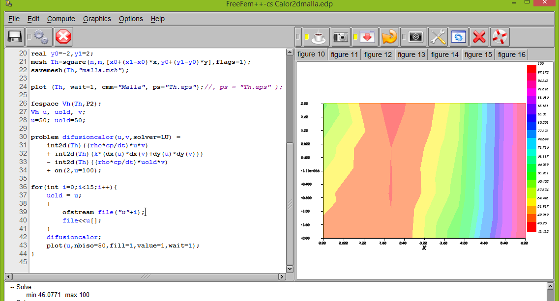
Entorno de desarrollo FreeFem++-cs
Otra alternativa para implementar y ejecutar soluciones de problemas en la herramienta FreeFem++ es mediante el IDE FreeFem++. Se descarga e instala de la página https://www.ann.ju ssieu.fr/lehyaric/ffcs/install.php y simplemente requiere implementar el código y pulsar en ejecutar.
Este IDE brinda algo de facilidad visual para el manejo de soluciones de problemas con MPI.

Slide 13
Instalación básica en Linux

Slide 14
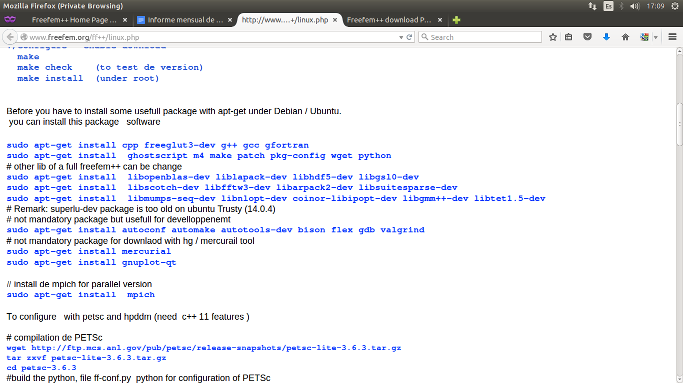
Instalación en Linux
Se siguen los pasos descritos en http://www.freefem.org/ff++/linux.php mediante una terminal.
Si en el paso del script de python ocurren problemas con --prefix y --libdir, se modifican en el comando make por la ruta absoluta de una carpeta en la que se vaya a instalar, si es que ocurre un problema con éstos.
En la instalación de PETSC, al correr el comando make install se van indicando instrucciones próximas a ejecutar.

Slide 15
Instalación en Linux
En caso de dar problemas como cannot find -lhdf5, se puede intentar instalar hdf5 de https://www.hdfgroup.org/HDF5/release/obtainsrc.html, siguiendo las instrucciones de instalación de https://www.hdfgroup.org/ftp/HDF5/current/src/unpacked/release_docs/INSTALL.
Luego, hasta llegar al punto de ejecutar el comando make para freefem++, si no se reconoce -lhdf5, se puede corregir con:
cd /usr/lib/x86_64-linux-gnu (dependiendo de la arquitectura del procesador puede variar) sudo ln -s libhdf5_serial.so.8.0.2 libhdf5.so sudo ln -s libhdf5_serial_hl.so.8.0.2 libhdf5_hl.so
Y si el make sigue dando problemas con “H5Cpp.h”, se vuelve a ejecutar el ./configure así:
./configure --enable-download --with-petsc=/usr/local/ff++/petsc/lib/petsc/conf/petscvariables --with-hdf5=/usr/include/hdf5/serial/,/usr/lib/x86_64-linux-gnu/hdf5/serial/
Luego se ejecutan sudo make y sudo make install

Slide 16
Pasos para resolver y simular

Slide 17
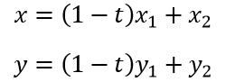
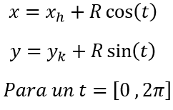
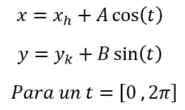
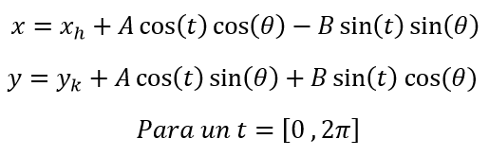
Ecuaciones paramétricas
Recta que pase por (x₁,y₁) y (x₂,y₂), requiere adaptar t:
Circunferencia de radio R, con centro en (x_{c},y_{c}):
Elipse sin rotación de semiejes A y B, con centro en (x_{c},y_{c}):
con rotación θ:

Slide 18
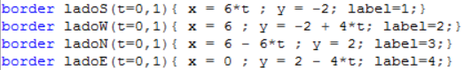
Definición de frontera del dominio
Creación de fronteras mediante ecuaciones paramétricas (palabra reservada border), o de forma directa (función square) si el dominio es rectangular para un rectángulo (paralelo a los ejes de coordenadas) que vaya de x₀ a x₁ y de y₀ a y₁ (con n y m la cantidad de nodos en lados horizontales y verticales respectivamente, para el proceso de enmallado). El etiquetado para la función square comienza del lado de abajo, y va en sentido antihorario.
Se puede referir a una frontera mediante su nombre o etiqueta (label).

Slide 19
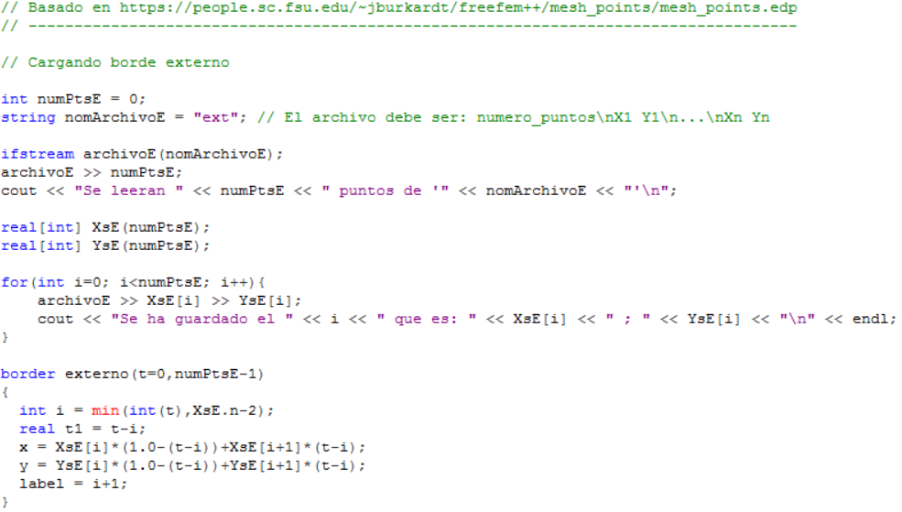
Nube de puntos frontera del dominio
Definición iterativa de múltiples fronteras

Slide 20
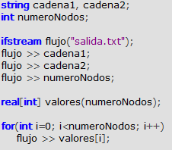

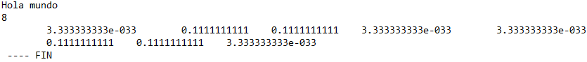
Flujos de Entrada/Salida de archivos
Para manejar los flujos de entrada se crea un objeto tipo ifstream, y para los de salida un ofstream, enviando como parámetro una cadena con la ruta del archivo.
Para realizar las operaciones de entrada/salida, se usan los operadores << para concatenación a una salida de datos al archivo, y >> para realizar una lectura en el archivo, que mueve el cursor de lectura en el mismo y guarda lo leído en una variable (separación de elementos que se puedan leer por espacios).
FreeFem++ hace la conversión automática al tipo de la variable en que se guarda lo leído.

Slide 21
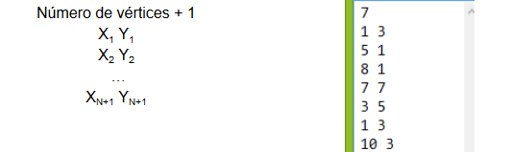
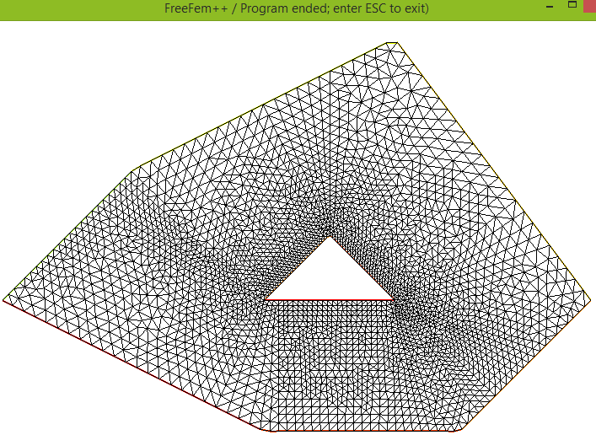
Nube de puntos frontera del dominio
El orden de las coordenadas tiene un error
El primer archivo define la frontera externa mediante una parametrización antihoraria
El segundo archivo define la frontera interna, un “hueco”, por parametrización horaria

Slide 22
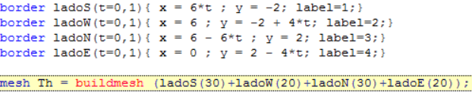

Definición de dominio y enmallado
Triangulación de Voronoi-Delaunay de un conjunto de puntos dado en un archivo (en el ejemplo, plano), o en arreglos para x y y
Lectura de una malla previamente generada y guardada con FreeFem++

Slide 23
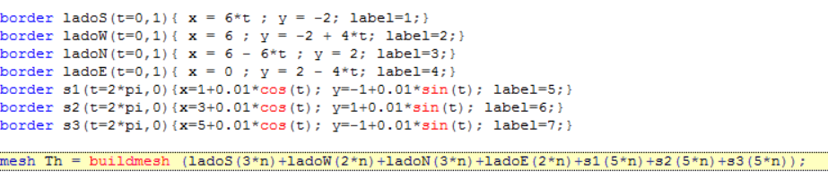
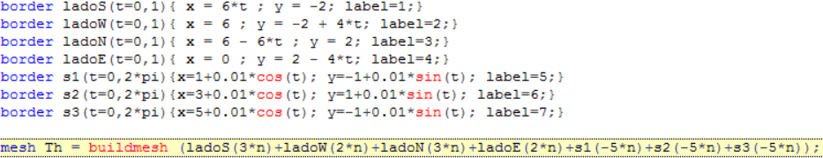
Establecimiento de focos al interior del dominio
Definir en sentido horario las fronteras que sean condicionadas
O también, en sentido antihorario, enviando un negativo como parámetro a las fronteras

Slide 24
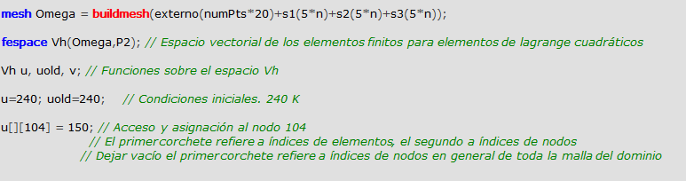
Espacio de los elementos finitos
FreeFem++ cuenta con una definición automática de la discretización espacial por elementos finitos para un determinado dominio definido.
Mediante el uso de la palabra reservada fespace se crea el espacio vectorial Vh, con el dominio y el tipo de elementos a emplear como parámetro, que comprende las funciones continuas afines espacialmente con la triangulación del dominio (tetraedrización o hexaedrización en tres dimensiones), y las relaciona a funciones sombrero.
fespace lo que hace es crear estructuras de datos que se mapean a la malla del dominio. Esto ocurre al crear las funciones relacionadas al dominio, al definirlas sobre el espacio Vh, con lo que se tiene asociada la función a cada nodo y elemento; de esta forma es posible crear estructuras para las funciones incógnitas, e incluso, las funciones de forma, que se manejan de manera completamente automática según el tipo de elementos finitos que se hayan definido (FreeFem++ las sabe reconocer a la hora de definir el problema a resolver).

Slide 25
Tipos de elementos finitos
P0: Constantes a trozos
P1: Lineales de Lagrange
P2: Cuadráticos de Lagrange
P3: Cúbicos de Lagrange (requiere importar “Element_P3” mediante load “Element_P3”)
P4: Cuártico de Lagrange
RT0: Elementos de Raviart-Thomas grado 0
RT1: Elementos de Raviart-Thomas grado 1 (requiere importar “Element_Mixte”)
RT0Ortho: Nedelec tipo 1 grado 0
RT1Ortho: Nedelec tipo 1 grado 1 (requiere importar “Element_Mixte”)
BDM1 ó BDM1Ortho: Brezzi-Douglas-Marini grado 1 (requiere importar “Element_Mixte”)
RT0: Elementos de Raviart-Thomas grado 0
RT1: Elementos de Raviart-Thomas grado 1
P1nc: Lineales de Lagrange disconformes
P1dc: Lineales de Lagrange discontinuos
P2dc: Cuadráticos de Lagrange discontinuos
P3dc: Cúbicos de Lagrange discontinuos (requiere importar “Element_P3dc”)
P4dc: Cuárticos de Lagrange discontinuos (requiere importar “Element_P4dc”)
P1b: Lineales de Lagrange con burbuja
P2b: Cuadráticos de Lagrange con burbuja
Morley: Elementos finitos de Morley (requiere importar “Morley”)
HCT: Elementos finitos C¹ de Hsieh-Clough-Tocher (requiere importar “Element_HCT”)
P2BR: Elementos finitos de Bernardi-Raugel de segundo orden (requiere importar “BernardiRaugel.cpp”)
P0edge: Elementos finitos constantes por arista
P1edge hasta P5edge: Elementos finitos polinomiales de respectivo grado por arista
En tres dimensiones soporta:
P03d: Constantes a trozos
P13d: Lineales de Lagrange
P23d: Cuadrádicos de Lagrange
RT03d: Elementos de Raviart-Thomas
Edge03d: Elementos de arista de Nedelec
P1b3d: Lineales de Lagrange con burbuja
Para ver la lista completa, en un terminal UNIX ejecutar:
FreeFem++ dumptable.edp
grep TypeOfFE lestables

Slide 26

Tratamiento del modelo matemático
El problema de ejemplo es el de difusión de calor en dos dimensiones, en una placa de determinada geometría (en este caso, el dominio Ω es un polígono irregular convexo de 9m de longitud en el eje horizontal del medio) y con tres focos internos de calor (circunferencias de radio 0.01m).
La ecuación del fenómeno es:
Para una función temperatura con dos variables espaciales y una temporal.
El modelo se simplifica con condiciones específicas.
El desarrollo de este problema se sigue orientado por el trabajo de Javier García de Jalón de la Fuente, el de Florian De Vuyst, y por la forma en que se trabajan los problemas evolutivos en el tiempo en FreeFem++ en la documentación en inglés.

Slide 27
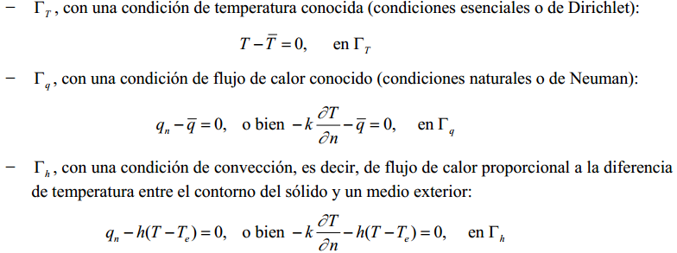
Condiciones iniciales y de frontera
Se consideran las siguientes condiciones iniciales y de frontera:
Condiciones iniciales
La placa se encuentra, en toda su área, a una temperatura inicial de 240 K
Condiciones de frontera

Slide 28
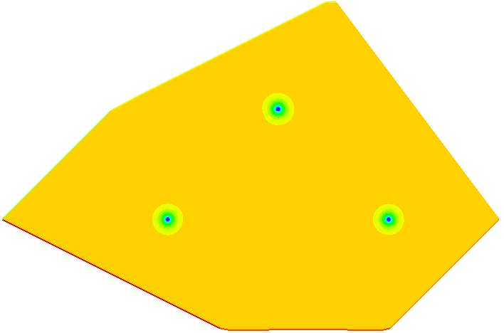
Condiciones iniciales y de frontera
Se tiene adicionalmente que a la frontera que se aplica temperatura constante en el ejemplo corresponde a tres focos circulares de calor de radio 0.01m, que se encuentran a una temperatura de 350 K y están distribuidos en el interior del área de la placa que se está estudiando.

Slide 29


Desarrollo matemático - Discretización temporal
Dado que este es un problema con variación en la dinámica del tiempo, se emplea primero una discretización temporal mediante diferencias finitas utilizando el esquema de Euler implícito (o hacia atrás). La notación de δ indicando diferencia, y la del exponente m+1, por ejemplo, indicando el m+1-ésimo instante de tiempo (o bien el instante t+δt), más no potencia.
Se redefine:
Luego la ecuación de calor queda discretizada en el tiempo de la siguiente manera:

Slide 30
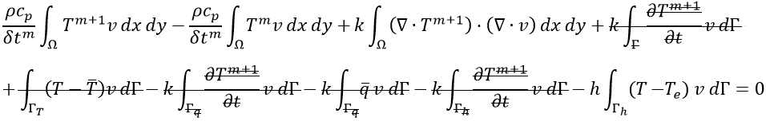
Desarrollo matemático - Discretización espacial
Ahora al problema discretizado temporalmente se le aplica la discretización espacial sobre su dominio empleando el método de Galerkin, en el que se multiplica cada miembro de la ecuación por una función de prueba v, que corresponde a las funciones de interpolación, y se integra sobre el dominio a los miembros originales de la ecuación, y sobre las fronteras a los miembros adicionales de condiciones de frontera.
Aplicando el método Galerkin y el teorema de Green para la derivada parcial de segundo orden, y teniendo en cuenta las condiciones de frontera se tiene:

Slide 31
Desarrollo matemático - Discretización espacial
Luego de forma simplificada, habiendo cancelado las condiciones semejantes (la de toda la frontera, que sale del teorema de Green, con las otras en pedazos de la frontera que suman esta misma), y aplicándolas como tal (dado que son igualadas a 0) queda:
Aunque para el problema que se está resolviendo se considera en un sistema aislado, sin fenómeno de convección, por lo que el último término se omite, y queda:

Slide 32
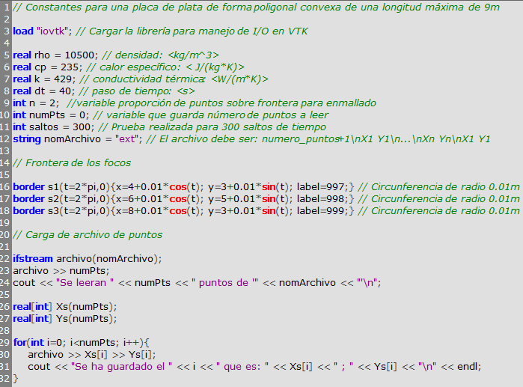
Implementación de la solución

Slide 33
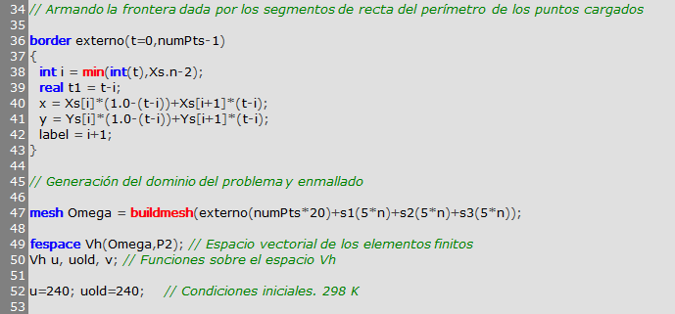

Implementación de la solución

Slide 34
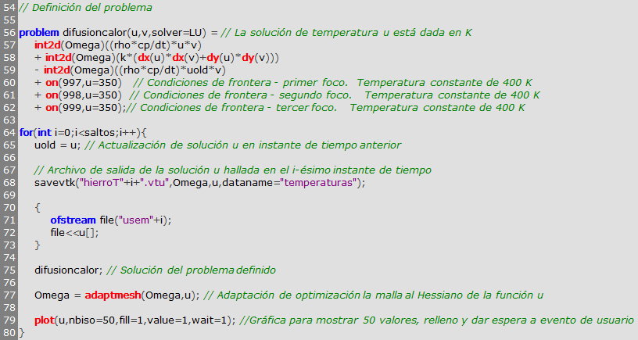
Implementación de la solución

Slide 35
Condiciones de Dirichlet y Neumann
FreeFem++ permite definir las condiciones de Dirichlet mediante la palabra reservada on en una formulación variacional de un problema para fronteras de determinada etiqueta. Por ejemplo, para dar una condición sobre la frontera 5: problem problema(u,v) = int2d(Dominio)(u*v) + on(5,u=40);
Para definir condiciones de Neumann, se emplea una integral de una dimensión menos que la del problema (por ejemplo, si el problema es tridimensional se define int2d), y se refiere a la(s) curva(s) de la condición. Por ejemplo: int2d(Dominio,5)(u*v); corresponde a la condición de Neumann sobre la curva etiquetada como 5; int2d(Dominio,2,5)(u*v); es equivalente a trabajar sobre la unión de las curvas etiquetadas como 2 y 5.
Para acceder a las componentes del vector normal, en caso de requerirlo, pueden ser obtenidas mediante N.x y N.y

Slide 36
Parámetros de definición de problema
solver: Define el solucionador a emplear. Por defecto es UMFPACK, sin embargo puede cambiarse a LU, CG, GMRES, Cholesky, Crout, entre otros. Dependiendo del tipo de solucionador escogido, la forma de almacenamiento de la matriz del sistema varía; para LU se emplean matrices de banda variable no simétricas, Crout emplea matrices de banda variable simétrica, Cholesky emplea matrices de banda variable definida positiva, CG emplea matrices dispersas definidas positivas, y para GMRES o UMFPACK solo se emplean matrices dispersas
eps: Define el épsilon de parada de métodos iterativos tales como CG (Gradiente Conjugado)
init: Si es false o 0 implica reconstruir la matriz del sistema, incluso si la malla es modificada
precon: Nombre de una función programática que configure un precondicionador. El prototipo para la función debe ser, por ejemplo: func real[int] P(real[int] & xx);
tgv: Número grande (10³⁰ por defecto) utilizado para implementar condiciones de frontera de Dirichlet
tolpivot: Configura el nivel de tolerancia del pivote. Por defecto vale 10⁻¹ en UMFPACK y 10⁻²¹ en LU, Crout, y Cholesky
tolpivotsym: Configura el nivel de tolerancia del pivote sym en UMFPACK
strategy: Define la estrategia de enteros de UMFPACK (0 por defecto)

Slide 37
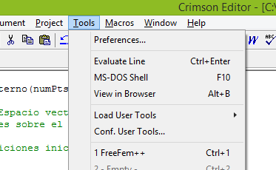
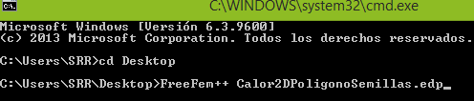
Ejecución
Los archivos se guardan con un nombre que finalice en extensión .edp y se pueden ejecutar mediante consola (de igual manera en Windows o Linux), o desde el mismo editor de texto si se ha configurado para tal fin (como en el Crimson Editor en Windows, que sólo basta con presionar Ctrl+1 o desde el menú Tools).

Slide 38

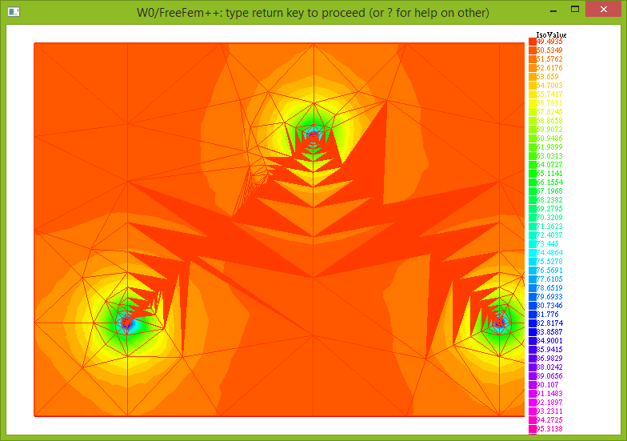
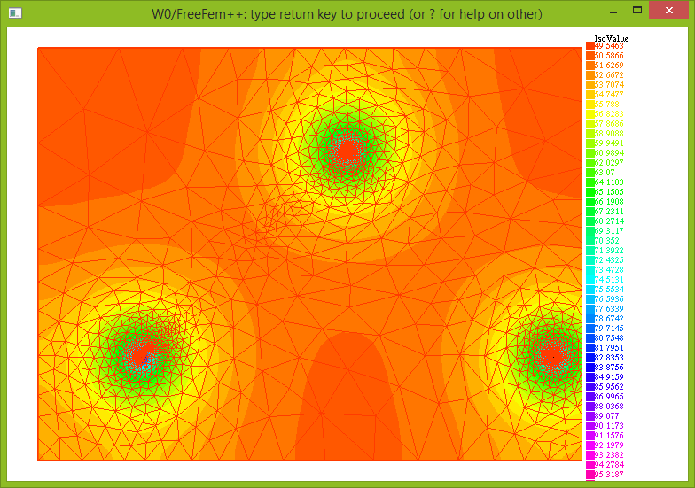
Adaptación de malla
Hessiano de una función f:

Slide 39
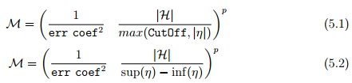
Parámetros adicionales de adaptación de malla
hmin: Tamaño mínimo de la arista (real)
hmax: Tamaño máximo de la arista (real)
err: Nivel de error de interpolación P1 (0.01 por defecto)
errg: Error geométrico relativo, debe ser menor a 1/√2 (0.01 por defecto)
nbvx: Máximo número de vértices generado para la malla (9000 por defecto)
nbsmooth: Número de iteraciones del proceso de suavizado
nbjacoby: Número de iteraciones en un proceso de suavizado durante construcción de métrica (6 por defecto)
ratio: Razón para un suavizado prescrito sobre una métrica. Si está entre 0 y 1.1 no se hace suavizado para la métrica. Valores cercanos a 1 incrementa la cantidad de nodos generados (1.8 por defecto)
omega: Parámetro de relajación para el proceso de suavizado (1.0 por defecto)
iso: Si se configura como true, fuerza a la métrica como isotrópica (false por defecto)
abserror: Si se define true (false por defecto), la métrica es evaluada mediante el criterio de equi-distribución de errores (5.1); en caso contrario, ésta es evaluada por criterio de equi-repartición de error relativo (5.2)
cutoff: Límite inferior para la evaluación del error relativo (1.0e-6 por defecto)
verbosity: Nivel de información presentada por mensajes (entero mayor o igual a 0)
inquire: Consultar gráficamente sobre la malla (false por defecto)
splitpbedge: Si es true parte en dos las aristas internas con dos nodos de frontera (true por defecto)
maxsubdiv: Cambia la métrica de modo que la máxima subdivisión de las aristas del fondo esté acotada por el valor dado (10 por defecto)
rescaling: Si es true la función con respecto a la cual se adapta la malla se reescala de 0 a 1 (true por defecto)
keepbackvertices: Si es true implica tratar de tener la mayor cantidad posible de nodos de la malla original (true por defecto)
power: Exponente del Hessiano usado para calcular la métrica (1 por defecto)

Slide 40
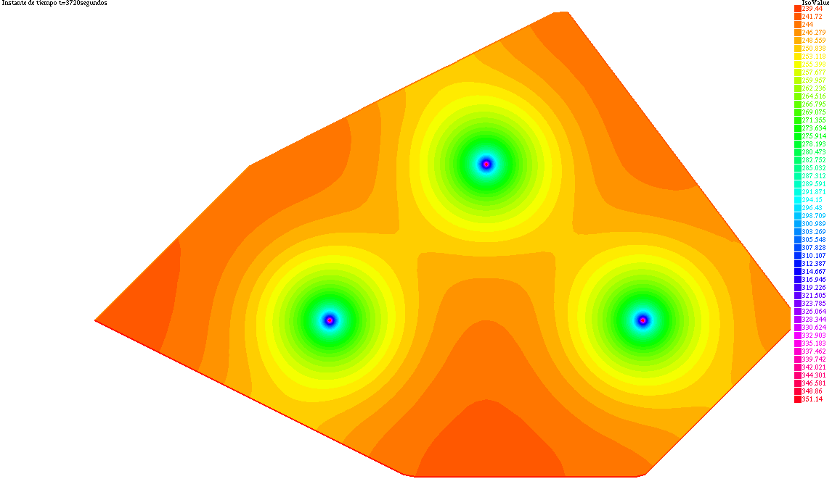
Análisis y visualización de resultados

Slide 41
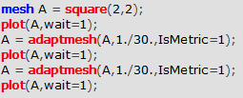
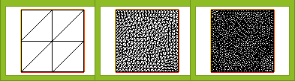
Parámetros adicionales de adaptación de malla
isMetric: Si es true, la métrica se define de forma explícita. Si se entran 3 funciones como parámetro que sean las segundas derivadas parciales, por ejemplo fxx, fxy y fyy, éstas conforman un Hessiano sobre el que se calcula la métrica.
Por ejemplo: Th=adaptmesh(Th,fxx,fxy,fyy,IsMetric=1);
Si se ingresa solamente una función, ésta representará el tamaño de malla isotrópica en cada punto. (false por defecto)
thetamax: Tamaño mínimo de ángulo en los triángulos generados (por defecto es de 10°)
splitin2: Si es true, parte todos los triángulos de la malla final en 4 sub-triángulos (false por defecto)
metric: Recibe un arreglo de 3 arreglos de números reales (de tamaño igual a la cantidad de nodos) para configurar o adquirir información de la métrica de la malla
nomeshgeneration: Si es true, no se genera malla adaptada (útil para cálculo de métricas)
periodic: Permite dar una condición periódica a la adaptación de la malla. Ejemplo de uso (base cuadrada):
periodic=[[4,y],[2,y],[1,x],[3,x]]
Constante de fraccionamiento de la malla:
FreeFem++ también permite definir mallas más finas por una constante de proporción. Por ejemplo:

Slide 42
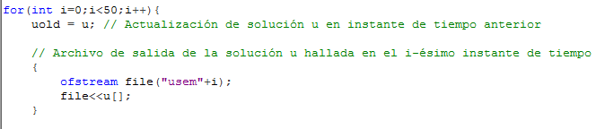
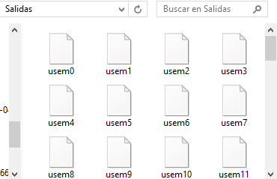
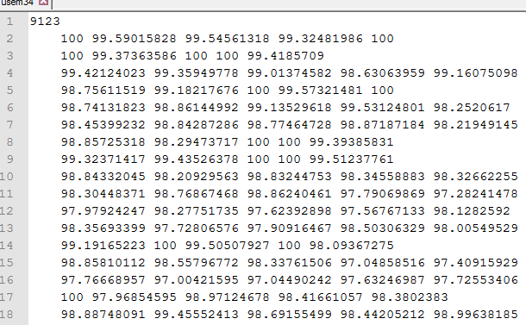
Análisis y visualización de resultados
Número de nodos y valores por nodo de cada elemento (en este caso triangulares cuadráticos)

Slide 43
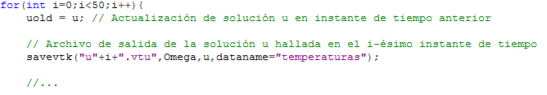
Análisis y visualización de resultados
Ya la visualización se hace en Paraview de los archivos VTK generados...

Slide 44
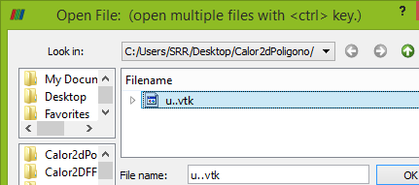
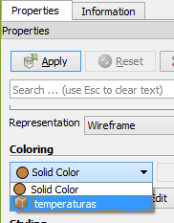

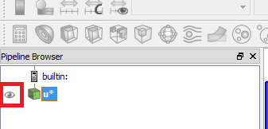
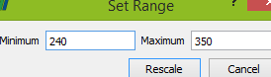
Análisis y visualización de resultados

Slide 45
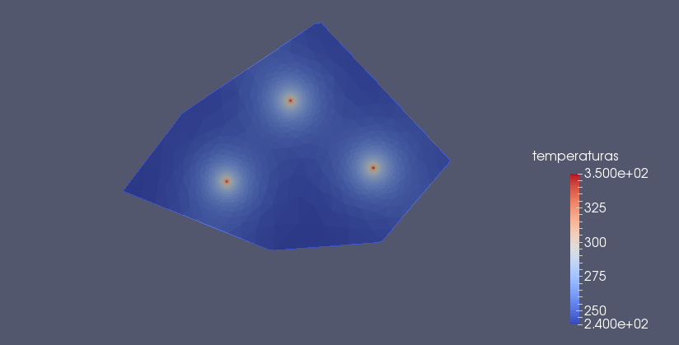
Análisis y visualización de resultados

Slide 46
Problema tridimensional

Slide 47
Modelo del problema
El problema a resolver corresponde a un cubo de hierro de 1m de lado, al cual se le aplica calor constante en toda la superficie de una de sus caras a 400 K, estando todo su volumen a una temperatura inicial de 298 K
No se considera flujo por convección
El desarrollo matemático es idéntico al del problema bidimensional anteriormente tratado, sólo que simplemente incluye las derivadas en el eje z.

Slide 48
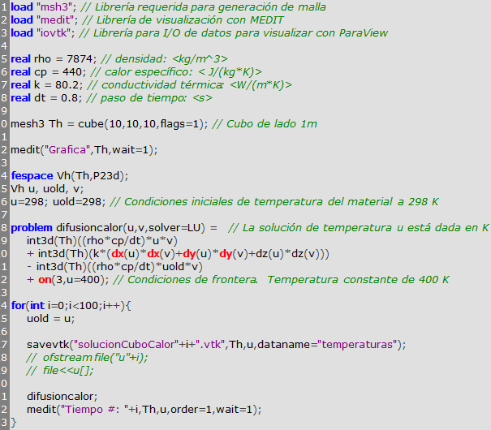
Implementación de la solución
Visualización de resultados con medit

Slide 49
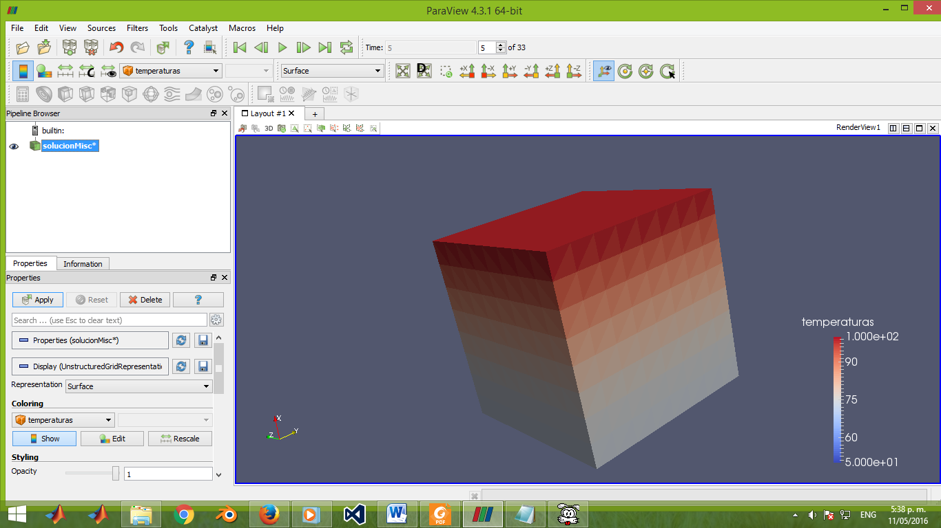
Visualización de resultados - ParaView

Slide 50

Visualización de resultados - MEDIT

Slide 51
Otras características

Slide 52

Ejecución de comandos del sistema

Slide 53



Funciones y procedimientos
→ Función programática (retorna)
→ Procedimiento (sólo ejecuta instrucciones)
→ Función matemática
→ Macros función, definen una operación con retorno sobre un parámetro. Los tipos de datos de retorno y de parámetros se manejan de forma automática.

Slide 54

Especificación de integración numérica
FreeFem++ calcula la integración numérica mediante el método de Cuadratura de Gauss, y permite además configurar con qué fórmula trabajar. Esto se hace mediante los parámetros qfe y qforder, de la función de integración.
Por ejemplo, para la curva etiquetada como ‘3’:
int2d(Dominio,3,qft=qf2pE)(<términos de la integral>)
Los valores que pueden tomar estos parámetros están definidos en las tablas de fórmulas según sea el caso (que figuran en la documentación oficial).
Fórmulas para una int1d de una curva.
q^{i}q^{j} denota un segmento formado por los nodos q_{i} y q_{j}.

Slide 55

Especificación de integración numérica
Fórmulas para una int2d de una superficie
[43] M. A. Taylor, B. A. Wingate , L. P. Bos, Several new quadrature formulas for polynomial integration in the triangle , Report-no: SAND2005-0034J, http://xyz.lanl.gov /format/math.NA/0501496

Slide 56

Especificación de integración numérica
Fórmulas para una int3d de un volumen

Slide 57


Carga de malla en 3D (Blender a FreeFem++)
Dado que FreeFem++ solo admite determinados formatos de malla, hay que hacer una conversión intermedia mediante el software libre de modelado de mallas Gmsh (descargable en http://gmsh.info/#Download), de la siguente manera:
Se exporta el modelo en Blender en formato STL
Se importa el archivo STL en Gmsh
Se exporta de Gmsh en formato MSH
Para leer la malla en FreeFem++ en formato MSH se puede emplear:

Slide 58



Transformación de la malla
FreeFem++ también permite manipular la forma de la malla, esto mediante un vector de transformaciones que se envía de parámetro, junto a la malla del dominio, a la función movemesh, o checkmovemesh si se requiere información de lo que ocurra en este proceso (retorna el área mínima de triángulo)
El uso en mallas tridimensionales es mediante la función movemesh23(Malla,transfo=[f1,f2,f3]);
Hay que notar que la función incógnita u sigue estando asociada a la malla vieja, para asociarla a la malla nueva hay que realizar una asignación u = u, o si no funciona usar:

Slide 59


Acceso a nodos específicos de la malla
En ocasiones requiere ser realizado por medio de una macro, en caso de no funcionar de forma directa.

Slide 60


Solución de problemas en una dimensión

Slide 61

Sistemas de EDPs y campos vectoriales
Esta definición de macro como función maneja el retorno de manera automática
El campo vectorial W = [u,v]^{T}
Cada función del campo requiere una función de forma propia, lo que le permite a FreeFem++ identificar las integrales de cada función
Transpuesta del campo gradiente retornado por la macro
Nota: Para sistemas de EDPs con acoplamientos fuertes, no linealidad, etc., se recomienda emplear métodos matemáticos para abordar el problema de otra forma (como el método de Newton-Raphson, métodos de fraccionamiento, entre otros).

Slide 62

Sistemas de EDPs y campos vectoriales
Gráfica del campo vectorial W = [u,v]^{T}

Slide 63
Manejo matricial de un problema
Otra ventaja de FreeFem++ es que da libertad de manejo de vectores y matrices para abordar problemas de otras formas (como puede ser mediante matrices de eigenvectores, o formas variacionales más complejas que requieran manejar de forma iterativa las matrices).
La matriz M de la forma variacional de un problema se obtiene mediante:
varf forma(u,v) = int2d(Dominio)(<... interior de la integral>);
matrix M = forma(Vh,Vh);
Para la función incógnita u, la función de forma v, y el espacio de los elementos finitos Vh. Con la palabra reservada varf se guarda la definición de la(s) integral(es).
Para resolver un sistema matricial se emplea por defecto GMRES (Método del Residuo Mínimo Generalizado), sin embargo éste solucionador se puede cambiar por otro empleando la función set:
set(M,solver=LU);

Slide 64

Matrices, vectores y mapas

Slide 65
Operaciones de álgebra lineal
FreeFem++ implementa varias operaciones del álgebra lineal:
A’ calcula la transpuesta del arreglo o matriz real A, o la transpuesta conjugada de una matriz compleja A
A*B calcula el producto matricial entre A y B
A.*B calcula el producto de Hadamard (término a término) entre A y B
A./B calcula la división término a término (Hadamard) de cada elemento de A con su correspondiente de B
A^-1 calcula la inversa de A, o bien resuelve un sistema matricial por el método escogido (por ejemplo si se implementa algo como u = A^-1*b)
A’*B si se trata de dos vectores, producto punto; si se trata de dos matrices, producto matricial entre transpuesta respectiva de A por B (para multiplicar por una función u del fespace, se hace: A’*u[ ])
A*B’ calcula el producto tensorial (o producto externo) entre A y B (cada elemento de A por la totalidad de B; así, por ejemplo, entre dos vectores se retorna una matriz)
A.diag retorna la diagonal de la matriz A (como un vector)
El cálculo de Eigenvalores se puede realizar mediante la función EigenValue (revisar documentación oficial)

Slide 66
Más características de FreeFem++
Estimación de error basado en una solución exacta
Generación de malla a partir de imagen por umbralización
Implementación de tipos de elementos finitos personalizados
Implementación de problemas no lineales
Trabajo con diferentes formatos de malla (En 2D: *.am_fmt, Formato Marrocco; *.Th, Formato BAMG; *.nopo, Formato modulef; y *.msh, Formato FreeFem. En 3D: *.msh y *.mesh, generados de GMSH o FreeFem++)
Puede trabajar con números complejos
Requiere implementación de métodos matemáticos específicos para lograr actividades más complejas
Para importar/exportar mallas de otros formatos requiere algo de algoritmia con manejo de flujos entrada/salida
La documentación que hay actualmente sobre FreeFem++ por lo general se vale de los ejemplos, está muy limitada a eso y por tanto hay poco detalle sobre varias funcionalidades y consideraciones que hay que tener

Slide 67
Siguientes pasos

Slide 68
Próximas actividades
Instalación de librerías para trabajar optimización con computación paralela y distribuida
Trabajo más profundo en problemas tridimensionales

Slide 69
Referencias

Slide 70
Referencias
FreeFem++ website http://www.freefem.org/ FreeFem++. F. Hecht. http://www.freefem.org/ff++/ftp/freefem++doc.pdf
F. Hecht, O. Pironneau, J. Morice (2010). FreeFem++, a tool to solve PDE’s numerically. Laboratoire Jacques-Louis Lions Université Pierre et Marie Curie Paris, France. www.ljll.math.upmc.fr/~hecht/ftp/FF-conf/ff++-laga-2010.pdf
F. Hecht. FreeFem++ wiki http://www.um.es/freefem/ff++/pmwiki.php
Parametric Equation. Wikipedia. https://en.wikipedia.org/wiki/Parametric_equation
Robert S. Wilson. Analytic Foundations of Geometry. . https://www.sonoma.edu/users/w/wilsonst/papers/Geometry/parametric/default.html
John Burkardt. FreeFem++ Examples. Department of Scientific Computing at Florida State University (FSU). https://people.sc.fsu.edu/~jburkardt/index.html . https://people.sc.fsu.edu/~jburkardt/freefem++/freefem++.html https://people.sc.fsu.edu/~jburkardt/freefem++/mesh_points/mesh_points.edp
Métodos Matemáticos de Especialidad (Mecánica-Máquinas). Aplicaciones del Método de los Elementos Finitos con Matlab a problemas bidimensionales (Parte I). Javier García de Jalón de la Fuente. 2006. http://mat21.etsii.upm.es/matesp/docs/ElementosFinitos/ElementosFinitos2D_v2a.pdf
Florian De Vuyst. Numerical modeling of transport problems using freefem++ software – with examples in biology, CFD, traffic flow and energy transfer. Master. Modélisation numérique des problèmes de transport sur freefem++, ENS CACHAN, 2013, pp.162.
Incropera, F. P., & DeWitt, D. P. (1999). Fundamentos de transferencia de calor. Pearson Educación.

Slide 71
Gracias por su atención

